Slide 1


BỘ CÔNG THƯƠNG
TRƯỜNG ĐẠI HỌC CÔNG NGHIỆP THÀNH PHỐ HỒ CHÍ MINH
NHẬP MÔN KĨ THUẬT DỮ LIỆU
Chủ đề: WALMART RETAIL DATA PIPELINE
(Pipeline Xử Lý Dữ Liệu Bán Lẻ Walmart)
GVHD: TS. Lê Trọng Ngọc
Nhóm thực hiện: Nhóm 2
Mã lớp học phần: 420301541001
Tên lớp học phần: DHKHDL20A
Dữ liệu: kaggle.com/datasets/yasserh/walmart-dataset
Notes:
1

Slide 2

BỘ CÔNG THƯƠNG
TRƯỜNG ĐẠI HỌC CÔNG NGHIỆP THÀNH PHỐ HỒ CHÍ MINH
NHÓM 2
Nguyễn Thị Trâm - 24689661 (Trưởng nhóm)
Lâm Khả Ái - 24669421
Trần Thị Yến Nhi - 24675011
Notes:
1

Slide 3
I.
TỔNG QUAN DỰ ÁN
II.
TIẾN ĐỘ THỰC HIỆN CHI TIẾT (Phase 1–5)
Nội dung thuyết trình
III.
KẾT QUẢ PHÂN TÍCH DỮ LIỆU
IV.
MÔ HÌNH ML DỰ BÁO (Phase 6)
V.
KẾT QUẢ TỔNG HỢP VÀ FILE OUTPUT
VI.
CÔNG CỤ VÀ KHÓ KHĂN
VII.
KẾ HOẠCH VÀ ĐÁNH GIÁ NHÓM
Notes:
2

Slide 4
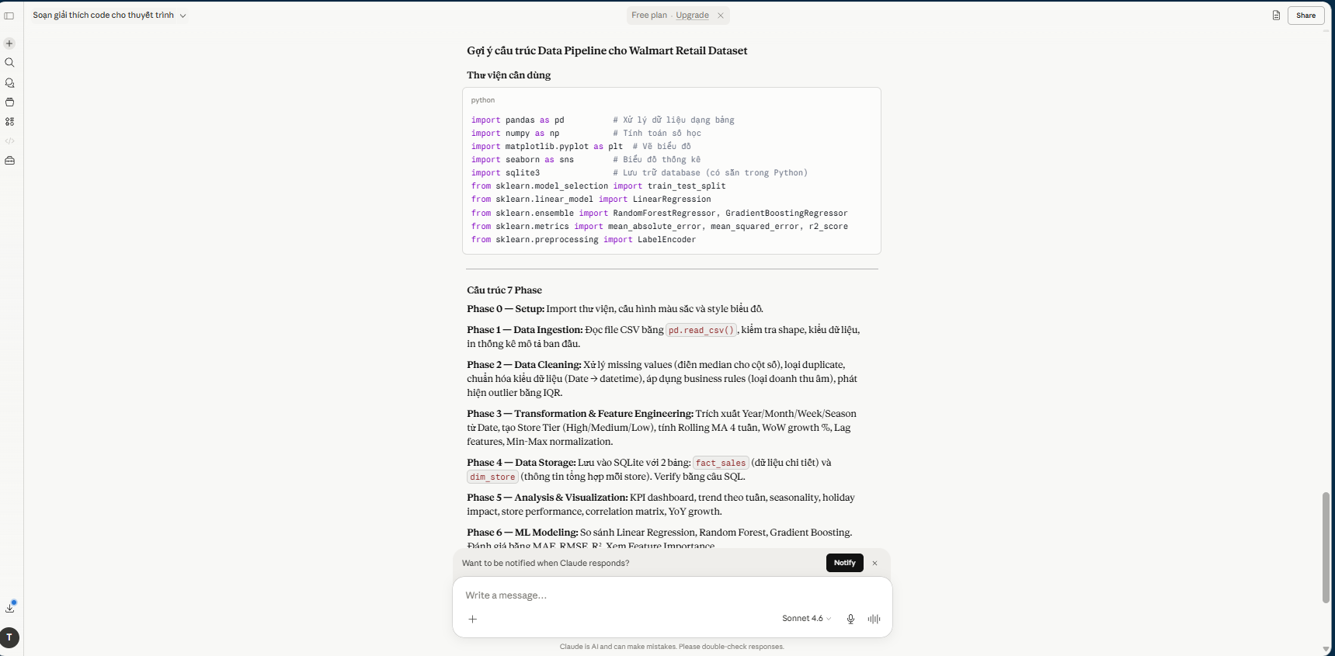

Slide 5
I. TỔNG QUAN DỰ ÁN
PIPELINE:
Thu thập
→
Làm sạch
→
Biến đổi
→
Lưu trữ
→
Phân tích
→
Mô hình ML
→
Xuất KQ
Hạng mục | Thông tin
Tên dự án | Walmart Retail Data Pipeline
Dataset | Walmart Retail Dataset – kaggle.com/datasets/yasserh/walmart-dataset
Kích thước | 6,435 dòng × 8 cột | 45 cửa hàng | 2010–2012
Các cột | Store, Date, Weekly_Sales, Holiday_Flag, Temperature, Fuel_Price, CPI, Unemployment
Công nghệ | Python, Pandas, NumPy, Matplotlib, Seaborn, SQLite3, Scikit-learn, Google Colab
Trạng thái | 100% hoàn thành – 7 phases đã xong ✓
Notes:
3

Slide 6
Tổng quan tiến độ dự án
Phase 1
Data Ingestion – Thu thập dữ liệu
100% ✓
Phase 2
Data Cleaning – Làm sạch dữ liệu
100% ✓
Phase 3
Data Transformation – Feature Engineering
100% ✓
Phase 4
Data Storage – SQLite
100% ✓
Phase 5
Analysis & Visualization
100% ✓
Phase 6
ML Modeling – Dự báo doanh thu
100% ✓
Phase 7
Summary & Export
100% ✓
Notes:
4

Slide 7
II. TIẾN ĐỘ THỰC HIỆN CHI TIẾT
Phase 1 — Data Ingestion
Nhiệm vụ | Kết quả
pd.read_csv() - Đọc dữ liệu | 6,435 dòng × 8 cột, ~350 KB
df.info() - Kiểm tra schema | Date dạng object, cần chuyển datetime
df.describe() - Thống kê mô tả | Phân phối 5 biến số
Xác định vấn đề | 45 stores, Holiday_Flag chỉ 0/1, Date cần chuẩn hoá
Notes:
5

Slide 8
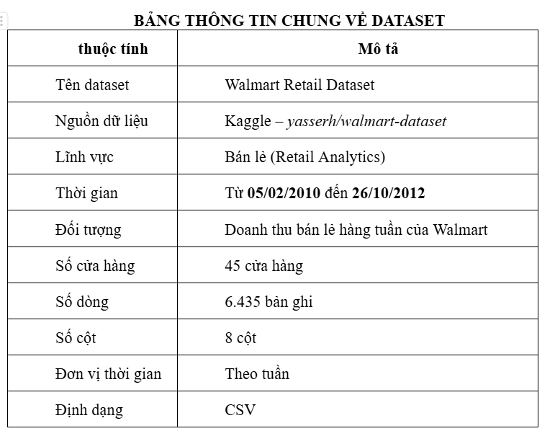
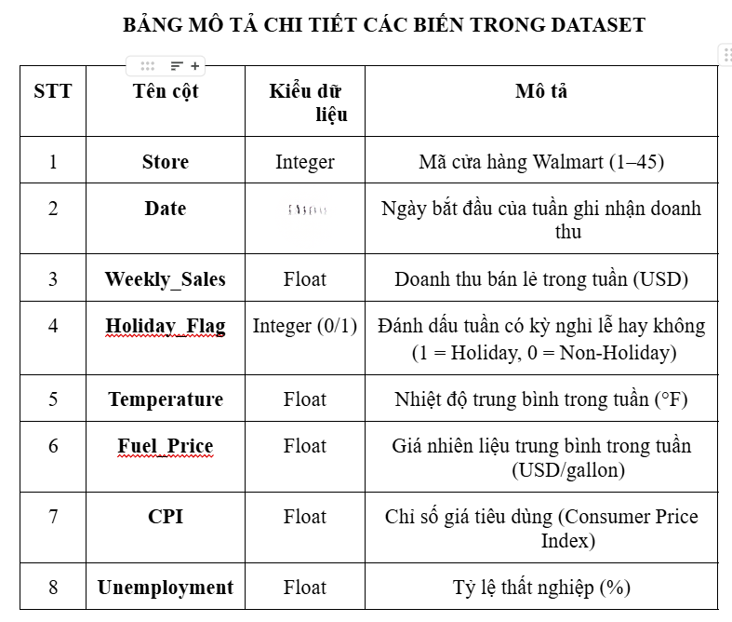
Object

Slide 9
II. TIẾN ĐỘ THỰC HIỆN CHI TIẾT
Phase 2 — Data Cleaning
Bước | Kết quả | Kỹ thuật
Missing Values (median) | 0 gia tri null | isnull().sum() → median imputation
Duplicates | Không có dòng trùng | duplicated() theo (Store, Date)
Data Types (datetime) | Object ->Datetime | pd.to_datetime(dayfirst=True); astype()
Business Rules | Loại bỏ doanh thu âm | Lọc Weekly_Sales < 0
Outliers (IQR) | Phát hiện; giữ lại vì có ý nghĩa thực tế | Q1–1.5×IQR đến Q3+1.5×IQR
Notes:
5

Slide 10
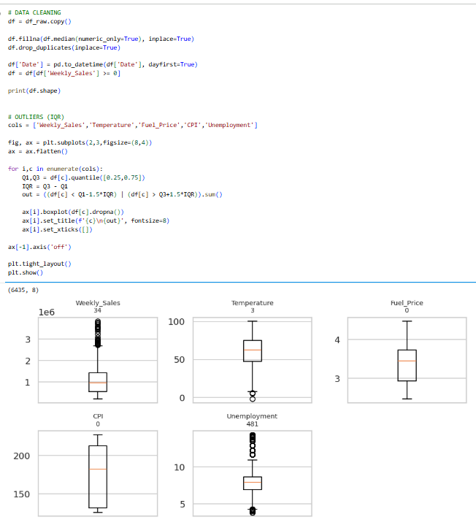
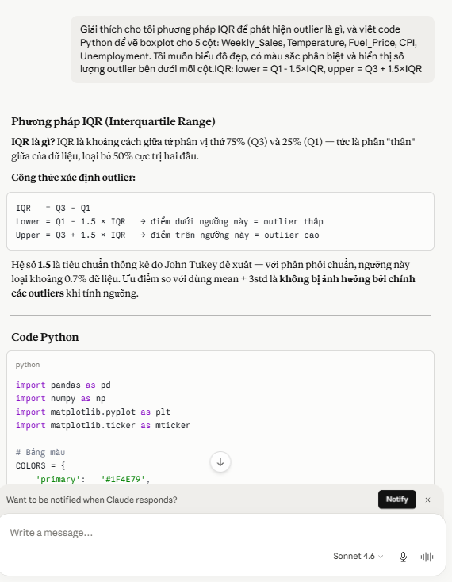

Slide 11
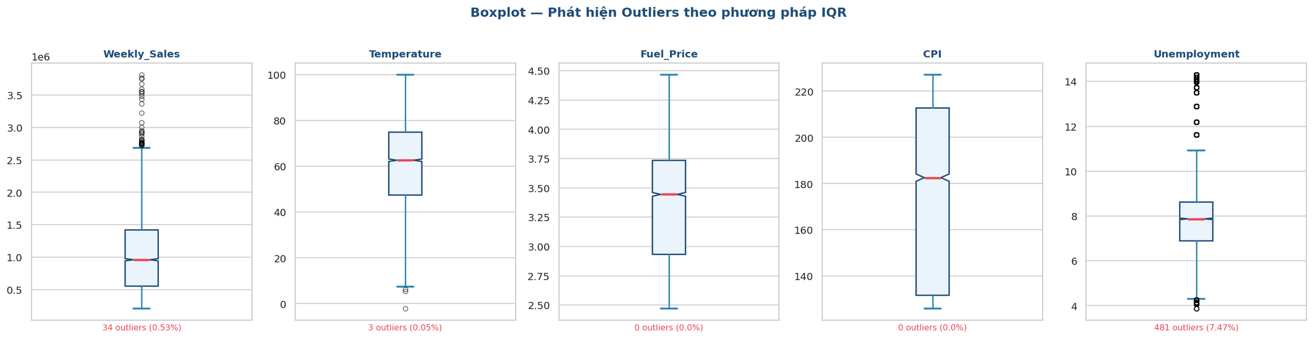

Slide 12
II. TIẾN ĐỘ THỰC HIỆN CHI TIẾT
Phase 3 — FEATURE ENGINEERING
Feature mới | Ý nghĩa | Logic xây dựng
Year, Month, Week, Quarter | Phân tích theo chiều thời gian | dt.year / dt.month / dt.isocalendar() / dt.quarter
Season | Tính thời vụ | Winter/Spring/Summer/Fall theo tháng
Store_Tier | Phân loại hiệu suất cửa hàng | Phân vị avg_sales: High / Medium / Low
Sales_MA4 | Trung bình động 4 tuần – loại nhiễu | rolling(4).mean() groupby Store
Sales_WoW | Tăng trưởng tuần so tuần trước (%) | pct_change() × 100 groupby Store
Sales_Lag1, Lag4 | Features cho mô hình ML | shift(1), shift(4) groupby Store
*_norm | Chuẩn hoá về [0,1] | Min-Max scaling 4 biến liên tục
Notes:
5

Slide 13
II. TIẾN ĐỘ THỰC HIỆN CHI TIẾT
Phase 4 — LƯU TRỮ DỮ LIỆU
Đối tượng | Chi tiết
File DB | walmart_pipeline.db
fact_sales | 6,435 rows × 17 cột – toàn bộ dữ liệu transformed
dim_store | 45 rows – avg_sales, total_sales, num_weeks, store_tier
SQL queries | Top stores, Holiday uplift, tháng cao nhất, Store Tier distribution
Notes:
5

Slide 14
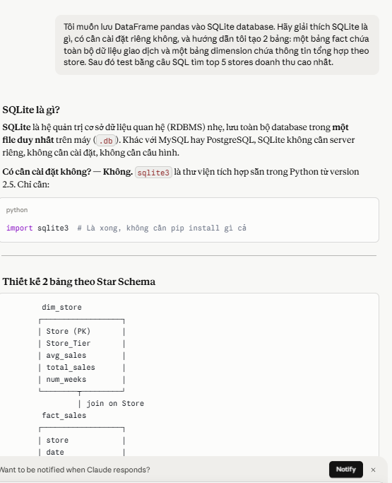
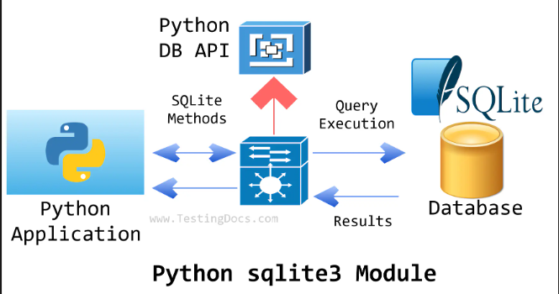

Slide 15
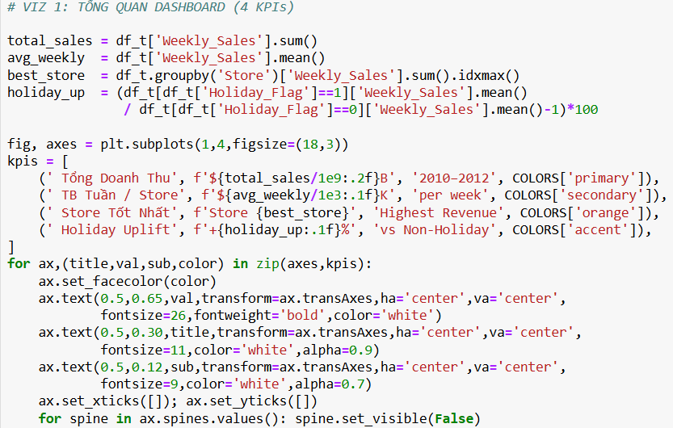
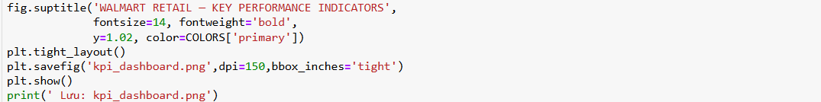
III. KẾT QUẢ PHÂN TÍCH DỮ LIỆU
KPI Dashboard — Tổng Quan Hiệu Suất
$6.74B
$1,047K
Store 20
+7.8%
Tong Doanh Thu
TB Tuan / Store
Store Tot Nhat
Holiday Uplift
2010 – 2012
Per week
Highest Revenue
vs Non-Holiday
Notes:
7

Slide 16
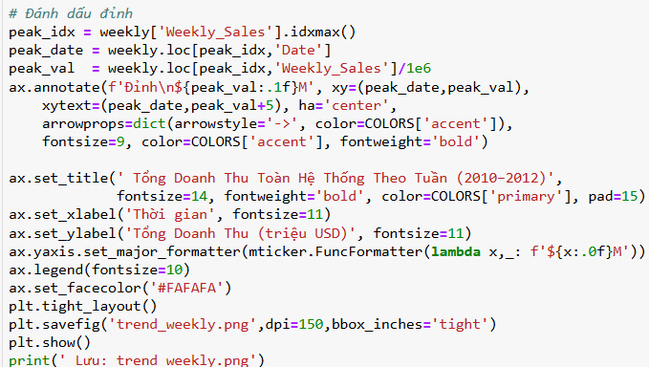
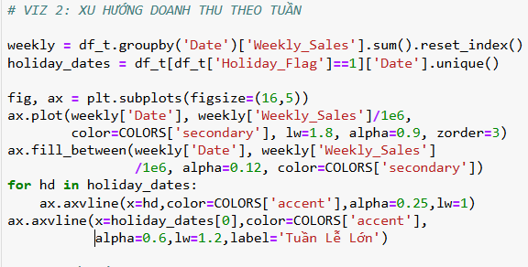
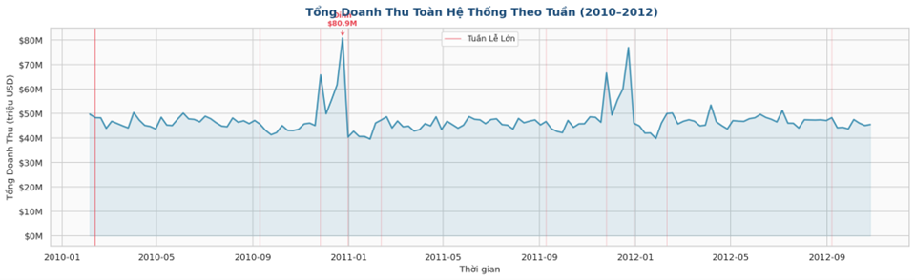
III. KẾT QUẢ PHÂN TÍCH DỮ LIỆU
Xu hướng doanh thu theo tuần (2010-2012)
Notes:
7

Slide 17
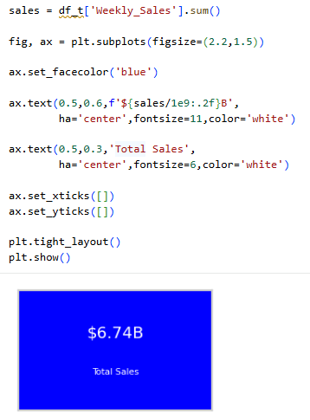
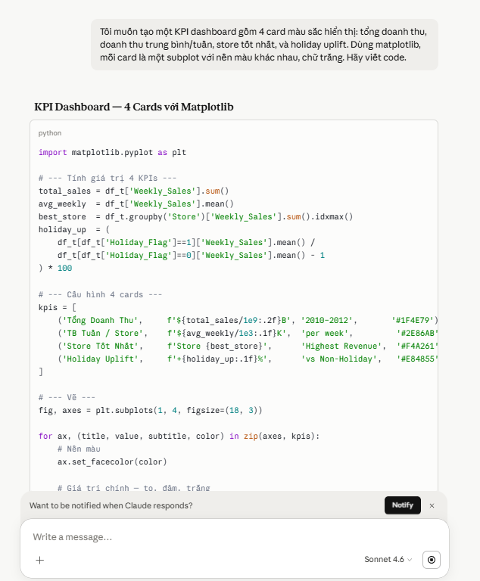

Slide 18
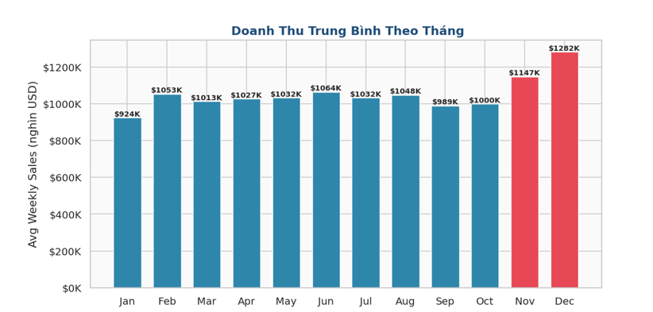
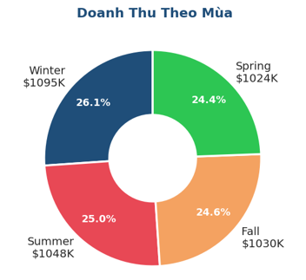
III. KẾT QUẢ PHÂN TÍCH DỮ LIỆU
Phân tích theo thời vụ
Notes:
8

Slide 19
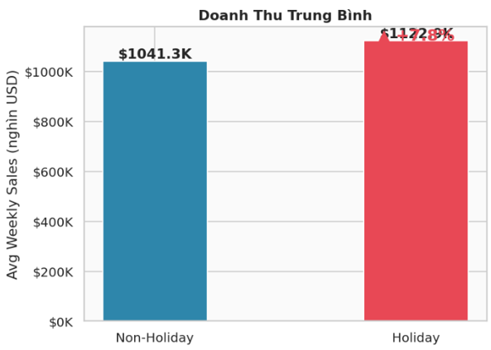
III. KẾT QUẢ PHÂN TÍCH DỮ LIỆU
Tác động tuần lễ
Notes:
8

Slide 20
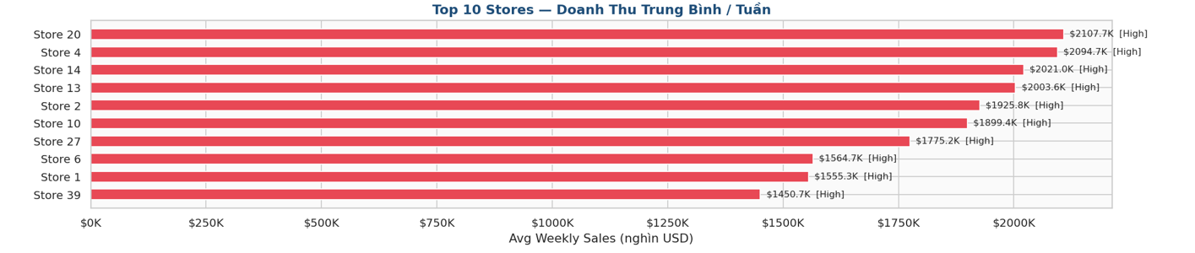
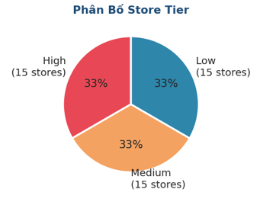
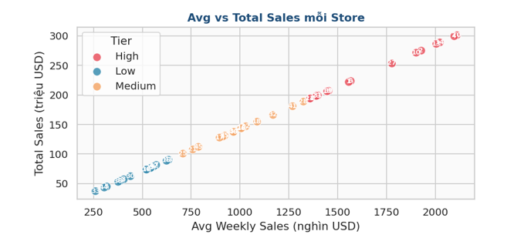
III. KẾT QUẢ PHÂN TÍCH DỮ LIỆU
Hiệu suất 45 cửa hàng
Notes:
9

Slide 21
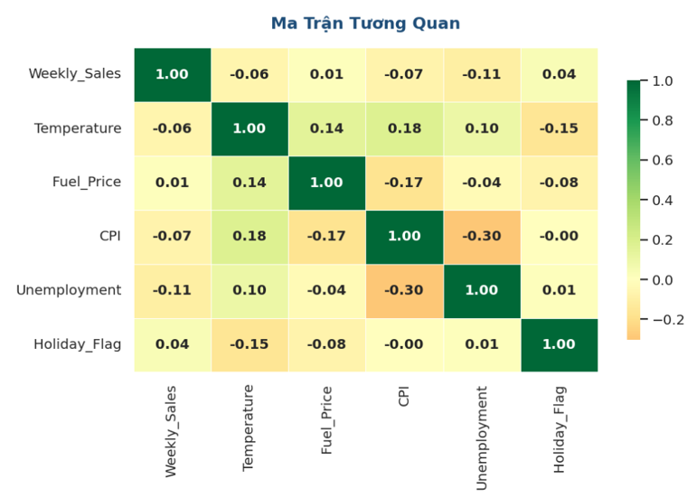
III. KẾT QUẢ PHÂN TÍCH DỮ LIỆU
Ma Trận Tương Quan — Biến Kinh Tế & Doanh Thu
Notes:
10

Slide 22
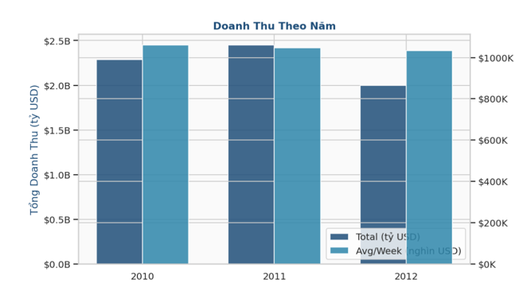
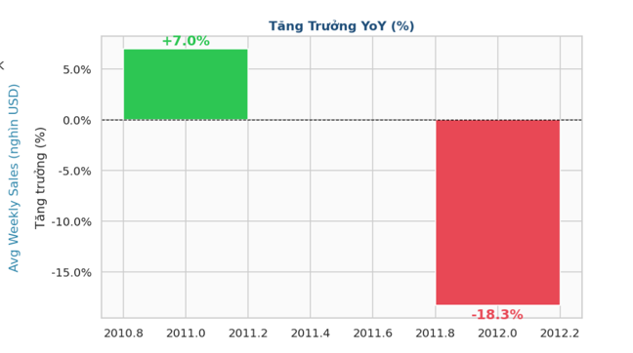
III. KẾT QUẢ PHÂN TÍCH DỮ LIỆU
Tăng Trưởng Doanh Thu Theo Năm (YoY Analysis)
Notes:
10

Slide 23
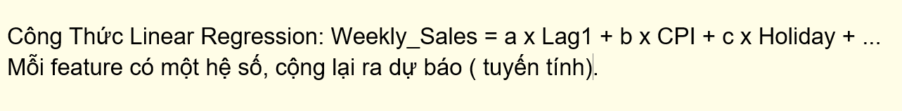
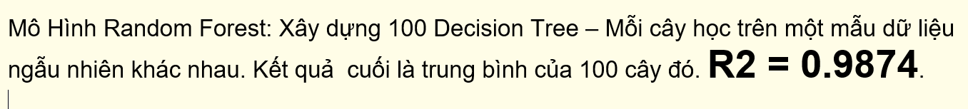
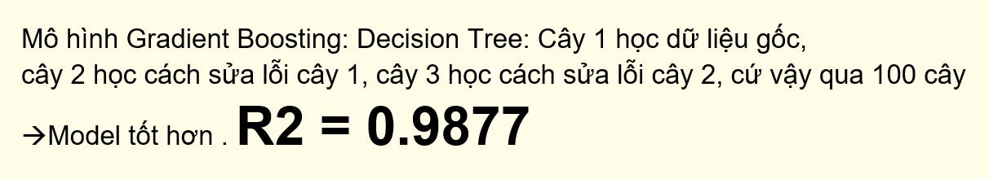
IV. MÔ HÌNH ML DỰ BÁO DOANH THU
R2 = 0.94

Slide 24
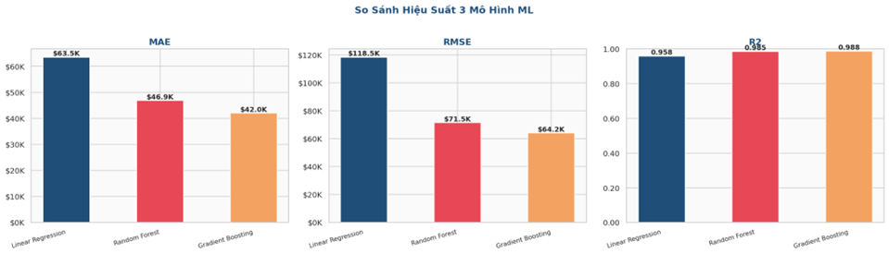
IV. MÔ HÌNH ML DỰ BÁO DOANH THU
So Sánh Hiệu Suất 3 Mô Hình ML
Notes:
11

Slide 25
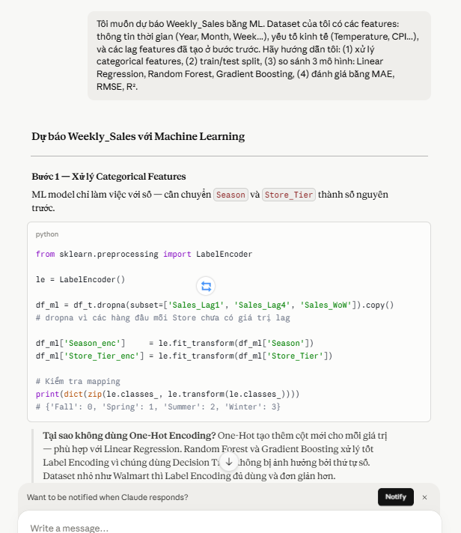
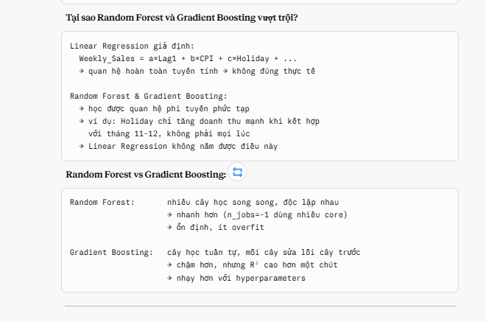

Slide 26
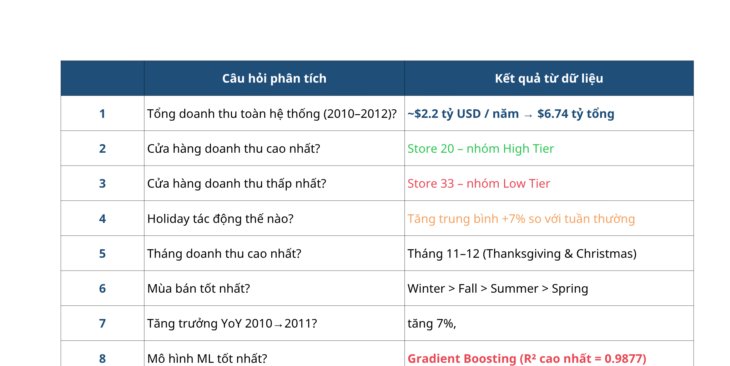
V. KẾT QUẢ TỔNG HỢP & FILE OUTPUT
Notes:
12

Slide 27
V. KẾT QUẢ TỔNG HỢP & FILE OUTPUT
📁 Code & Dữ Liệu
📊 Biểu Đồ & Hình Ảnh (PNG)
File | Mô tả | Định dạng
walmart_pipeline_final.ipynb | Toàn bộ code Phase 1–7 | Jupyter Notebook
walmart_cleaned_full.csv | Dataset đã transform, 17 cột | CSV
walmart_pipeline.db | fact_sales (6,435) + dim_store (45) | SQLite DB
File | Mô tả
kpi_dashboard.png | 4 KPI cards tổng quan
trend_weekly.png | Xu hướng doanh thu theo tuần
seasonality.png | Phân tích thời vụ tháng & mùa
holiday_impact.png | Holiday vs Non-Holiday (violin+bar+boxplot)
store_performance.png | Top 10 stores + Tier + Scatter
correlation.png | Ma trận tương quan + bar chart
yearly_growth.png | Tăng trưởng YoY dual-axis
store_trend_compare.png | So sánh Store 20 vs 33 vs avg
outliers_boxplot.png | Boxplot outliers 5 cột số
model_comparison.png | So sánh MAE/RMSE/R² 3 mô hình
model_analysis.png | Actual vs Predicted + Feature Importance
Tổng kết Output:
1
Jupyter Notebook
1
CSV (17 cột)
1
SQLite DB
11
Biểu đồ PNG
Notes:
12

Slide 28
VI.CÔNG CỤ VÀ KHÓ KHĂN
🛠 6.1. Công Cụ & Môi Trường
⚠️ 6.2. Khó Khăn & Giải Pháp
Công cụ | Mục đích
Python 3.10+ | Ngôn ngữ lập trình chính
Google Colab | Môi trường chạy notebook
Pandas / NumPy | Xử lý DataFrame, tính toán
Matplotlib / Seaborn | Trực quan hoá dữ liệu
SQLite3 | Lưu trữ và truy vấn dữ liệu
Scikit-learn | Xây dựng và đánh giá mô hình ML
AI | Sửa code, tối ưu hoá bài làm
1
Date parse sai DD/MM vs MM/DD
→ Thêm dayfirst=True trong pd.to_datetime()
2
Rolling MA4 bị lẫn giữa các Store
→ Dùng groupby('Store').transform() thay vì rolling thẳng
3
SQLite không lưu được datetime
→ Chuyển Date về string trước to_sql()
4
Biểu đồ bị cắt khi lưu PNG
🐍 Python
📓 Colab
→ Dùng plt.tight_layout() + bbox_inches='tight'
🐼 Pandas
📊 Seaborn
5
ML underfits đỉnh tuần lễ
→ Giữ nguyên; ghi chú hạn chế trong báo cáo
🗄 SQLite
🤖 Sklearn
Notes:
13

Slide 29
VII. KẾ HOẠCH & ĐÁNH GIÁ NHÓM
STT | Họ và tên | Vai trò | Công việc
1 | Nguyễn Thị Trâm | Trưởng nhóm | Phân công, điều phối, code Phase 1–7, fix lỗi, viết báo cáo
2 | Lâm Khả Ái | Thành viên | Code Phase 1–7 fix lỗi, viết báo cáo
3 | Trần Thị Yến Nhi | Thành viên | Code Phase 1–7 fix lỗi, viết báo cáo
TỔNG KẾT DỰ ÁN
Mức độ hoàn thành pipeline
✓ 100% – 7 phases đầy đủ
Chất lượng phân tích
✓ 8 biểu đồ + phân tích chi tiết
Mô hình ML
✓ 3 mô hình, chọn Gradient Boosting là tốt nhất
Chất lượng code
✓ Comment đầy đủ, chạy được trên Google Colab
Tiến độ
✓ Hoàn thành đúng deadline
Notes:
14

Slide 30
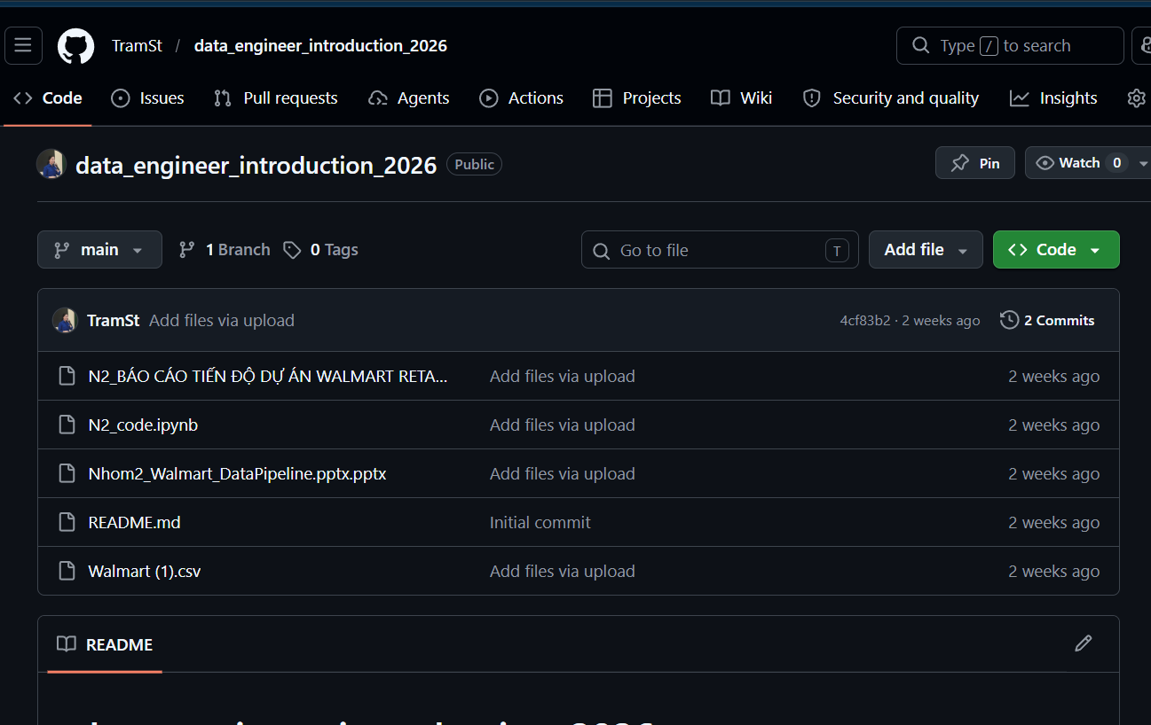
https://github.com/TramSt/data_engineer_introduction_2026

Slide 31
CẢM ƠN THẦY VÀ CÁC BẠN
ĐÃ LẮNG NGHE!
Nhóm 2 – Walmart Retail Data Pipeline
Nguyễn Thị Trâm | Lâm Khả Ái | Trần Thị Yến Nhi
Dataset: kaggle.com/datasets/yasserh/walmart-dataset
Notes:
15

